Slide 1
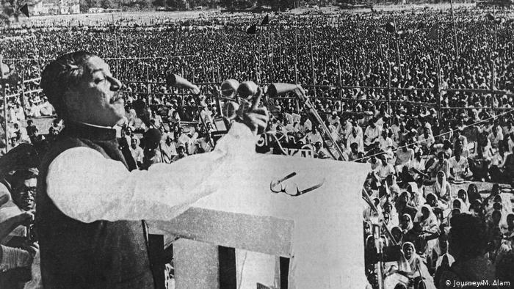
আজকের মাল্টিমিডিয়া ক্লাসে সবাইকে স্বাগতম

Slide 2
পরিচিতি
বিষয়ঃ বাংলাদেশ ও বিশ্বপরিচয়
শ্রেণিঃ ৩য়
অধ্যায়ঃ ১০ আমাদের জাতির পিতা
পাঠঃ ১ বঙ্গবন্ধুর শিক্ষা ও সংগ্রামী জীবন
সময়ঃ ৪৫ মিনিট
তারিখঃ ০১/ 03 /২০20 খ্রিঃ
মাহাবুর রহমান
সহকারী শিক্ষক
দক্ষিণ হরিরামপুর সরকারি প্রাথমিক বিদ্যালয়।
পার্বতীপুর, দিনাজপুর।
মোবাইলঃ ০১৭২২২৫১৩৬৯
ই-মেইলঃ mahaburict3@gmail.com

Slide 3
শিখনফল
এই পাঠ শেষে শিক্ষার্থীরা-
১4. 1.1 বাংলাদেশের জাতির পিতার নাম বলতে পারবে।
১4. 1. 2 জাতির পিতার জীবনী সংক্ষেপে বলতে পারবে।

Slide 4
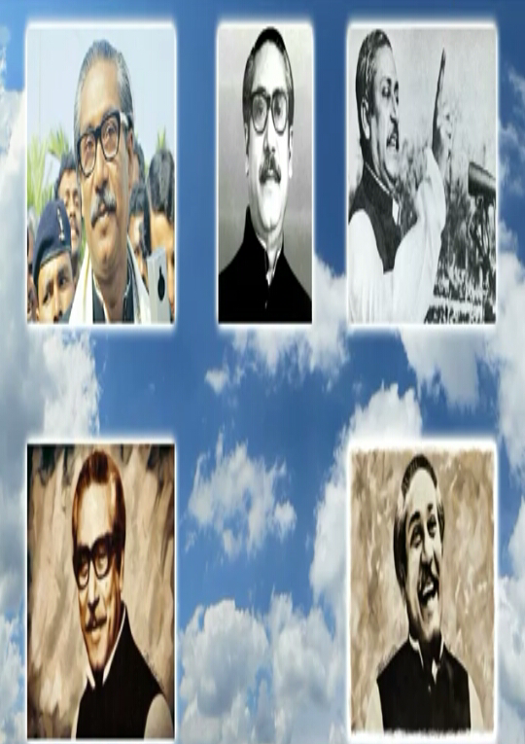
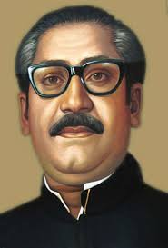
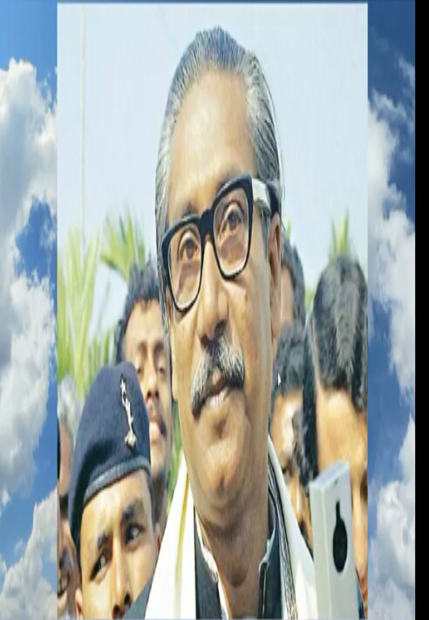
তোমরা কার ছবি দেখলে?
এসো আমরা কিছু ছবি দেখি
আমাদের জাতির পিতা

Slide 5
আজকের পাঠ
অধ্যায়ঃ ১০ ( আমাদের জাতির পিতা)
পাঠঃ ১ (বঙ্গবন্ধুর শিক্ষা ও সংগ্রামী জীবন)

Slide 6
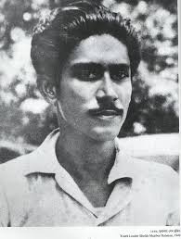
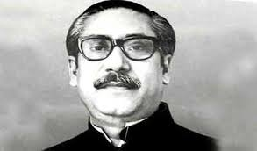
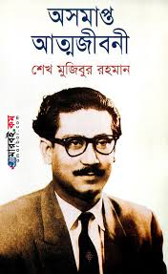
বঙ্গবন্ধুর শিক্ষা ও সংগ্রামী জীবন

Slide 7
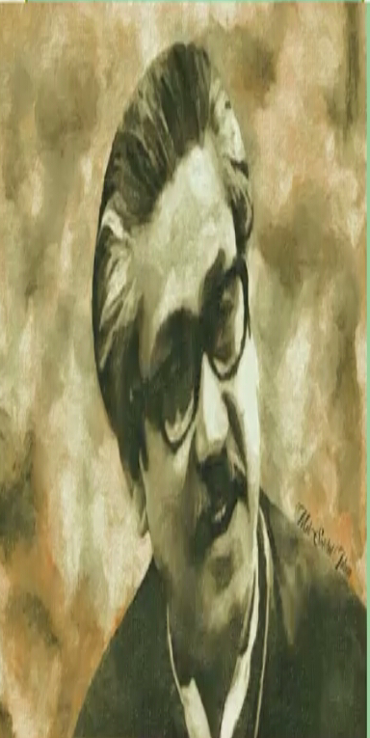
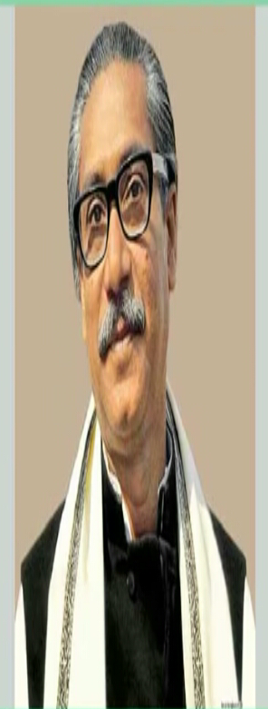
বঙ্গবন্ধু শেখ মুজিবুর রহমান আমাদের জাতির পিতা।

Slide 8
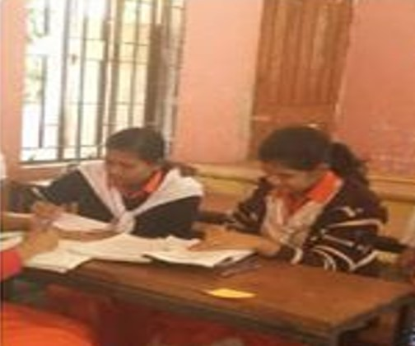
জোড়ায় কাজ
প্রশ্নের উত্তর দাও।
১। বঙ্গবন্ধু কবে জন্ম গ্রহণ করেন?
২। কত বছর বয়সে তাঁর শিক্ষা জীবন শুরু হয়?
৩। তিনি কোন প্রাথমিক বিদ্যালয়ে পড়ালেখা করেন?

Slide 9
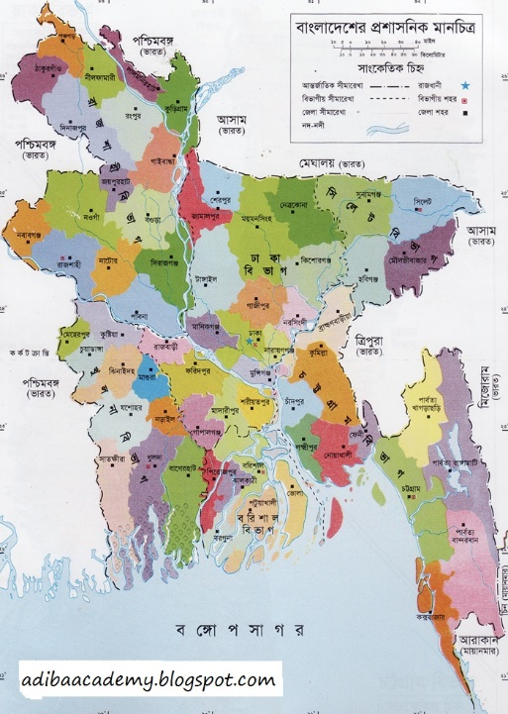
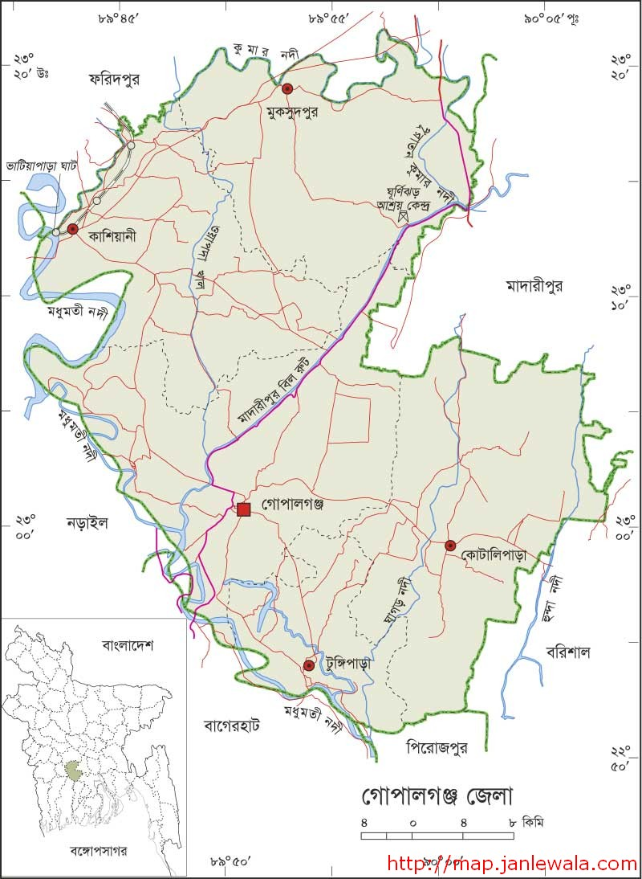
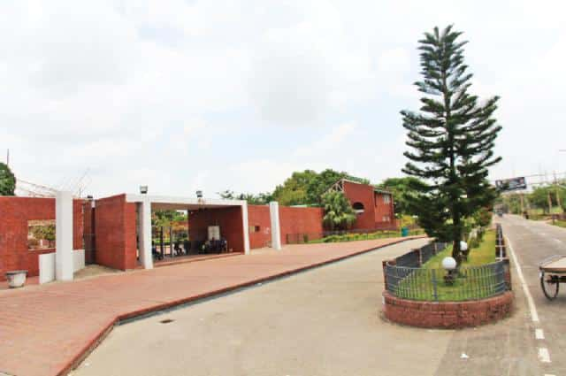
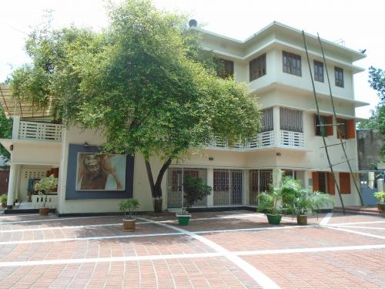
গোপালগঞ্জ জেলার টুঙ্গিপাড়া গ্রাম
তিনি ১৯২০ সালের ১৭ই মার্চ বর্তমান গোপালগঞ্জ জেলার টুঙ্গিপাড়া গ্রামে জন্মগ্রহণ করেন।

Slide 10
তাঁর ডাক নাম খোকা।

Slide 11
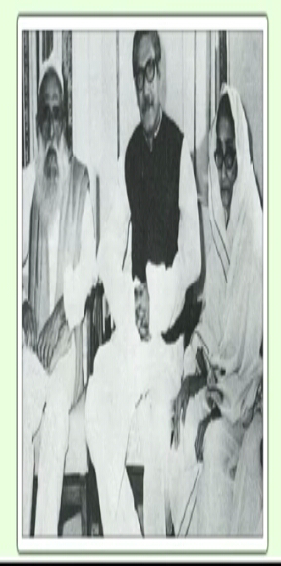
তাঁর বাবার নাম শেখ লুৎফর রহমান ও মায়ের নাম সায়েরা খাতুন ।

Slide 12
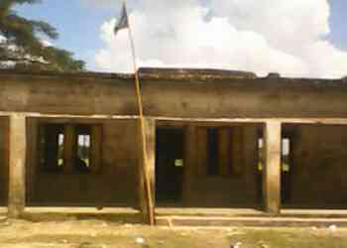
গিমাডাঙ্গা প্রাথমিক বিদ্যালয়ে।
তাঁর শিক্ষাজীবন শুরু হয় ৭ বছর বয়সে গিমাডাঙ্গা প্রাথমিক বিদ্যালয়ে।

Slide 13
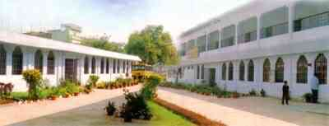
গোপালগঞ্জ পাবলিক স্কুল
দুই বছর পর গোপালগঞ্জ পাবলিক স্কুলে ভর্তি হন।

Slide 14
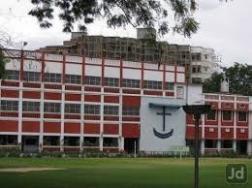
গোপালগঞ্জ মিশন হাইস্কুল
তিনি মাধ্যমিক শিক্ষা লাভ করেন গোপালগঞ্জ মিশন হাইস্কুল থেকে।

Slide 15
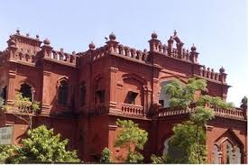
কলকাতা ইসলামিয়া কলেজ
কলকাতা ইসলামিয়া কলেজ থেকে তিনি আইএ এবং বিএ পাস করেন।

Slide 16
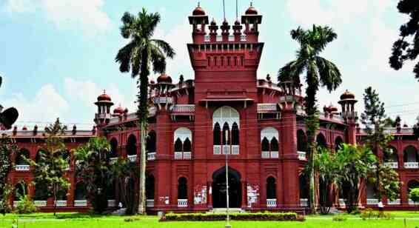
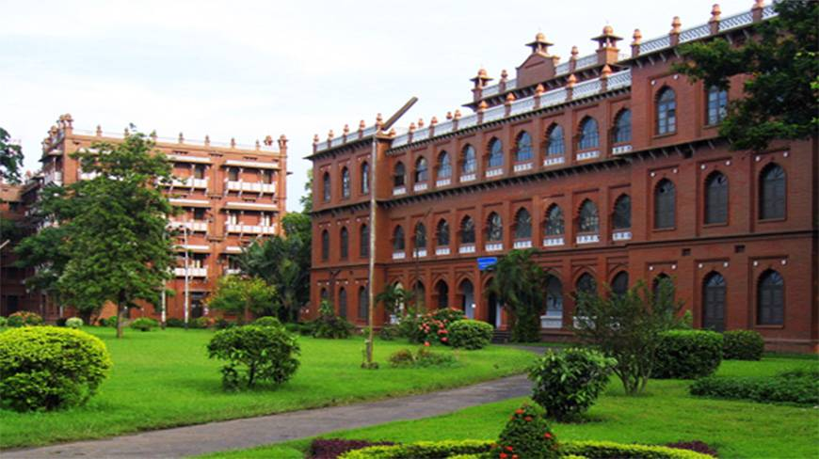
ঢাকা বিশ্ববিদ্যালয়
তিনি ঢাকা বিশ্ববিদ্যালয়ে আইন বিভাগে ভর্তি হন।

Slide 17
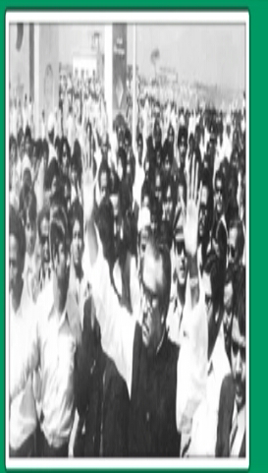
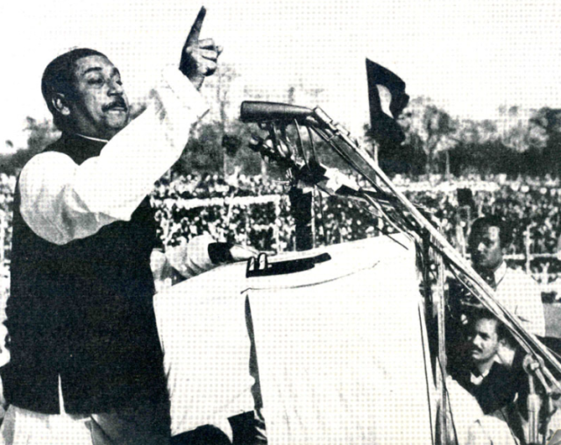
বঙ্গবন্ধু বাঙ্গালির বিভিন্ন অধিকার আদায়ের আন্দোলনে অংশগ্রহন করেন। এসব আন্দোলনে নেতৃত্ব দেওয়ার কারণে তাঁকে বহুবার কারাবন্দি হতে হয়। কিন্তু আন্দোলন সংগ্রামে তিনি ছিলেন অবিচল ।

Slide 18
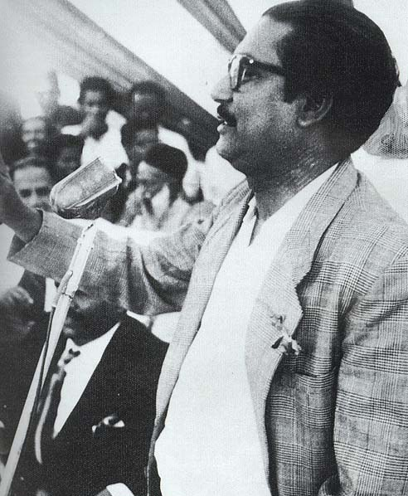
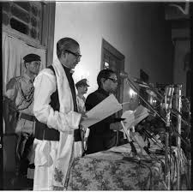
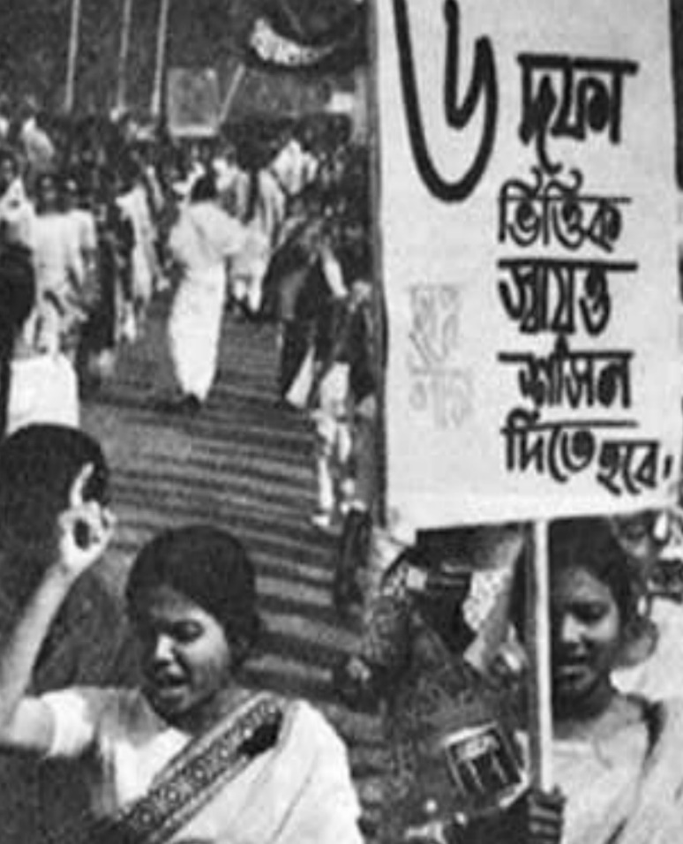
১৯৬৬ সালে তিনি পূর্ববাংলার মুক্তির সনদ ছয়দফা পেশ করেন।

Slide 19
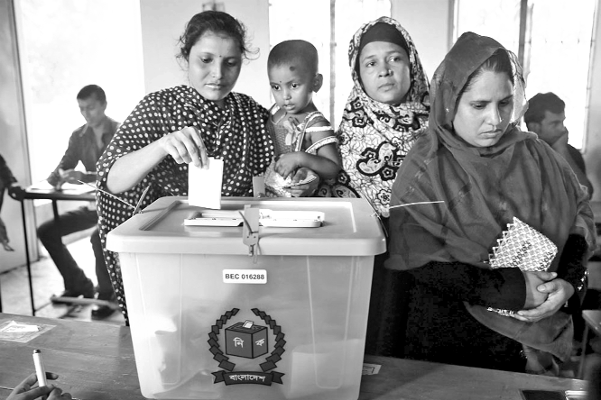
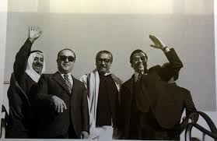
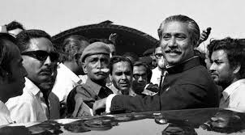
১৯৭০ সালের নির্বাচনে তাঁর দল আওয়ামী লীগ বিপুল ভোটে জয়লাভ করে।

Slide 20
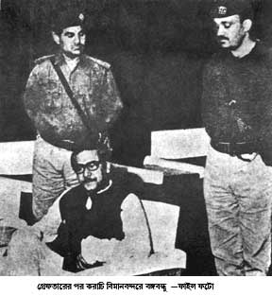
নির্বাচনের ফলাফল অনুযায়ী বঙ্গবন্ধুর নেতৃত্বে পাকিস্তানের সরকার গঠন করার কথা ছিল। কিন্তু পাকিস্তানের শাসকরা নানা ষড়যন্ত্র শুরু করে। তাদের ষড়যন্ত্রের কারনে বঙ্গবন্ধুর সরকার গঠন করা সম্ভব হয়নি।

Slide 21
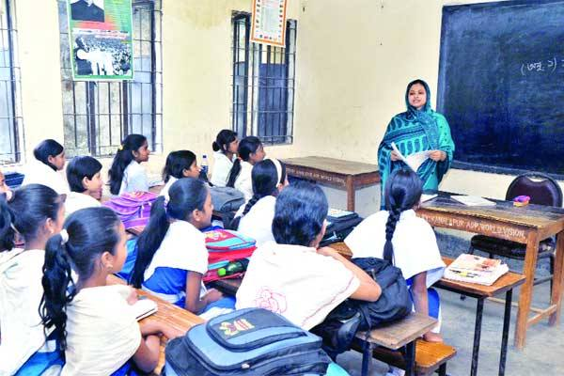
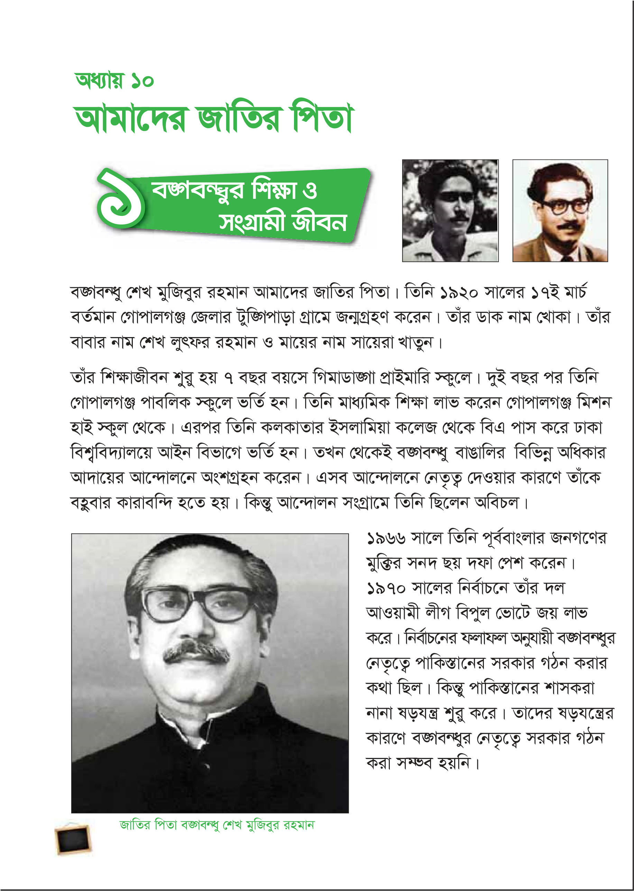
পাঠ্য বইয়ের ৫৮ পৃষ্টা খুলে পড়।

Slide 22
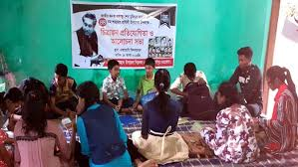
দলীয় কাজ।
প্রশ্নের উত্তর লেখ।
১। আমরা কেন বঙ্গবন্ধুকে জাতির পিতা বলি? তা তিনটি বাক্যে লেখ।

Slide 23
দলীয় কাজ।
সনের পাশে উল্লেখযোগ্য ঘটনাগুলো লেখ।
১৯২০
১৯২৭
১৯২৯
১৯৬৬
১৯৭০
বঙ্গবন্ধু শেখ মুজিবুর রহমান জন্মগ্রহন করেন।
বঙ্গবন্ধু শেখ মুজিবুর রহমান গিমাডাঙ্গা প্রাথমিক বিদ্যালয়ে ভর্তি হন।
বঙ্গবন্ধু শেখ মুজিবুর রহমান গোপালগঞ্জ পাবলিক স্কুলে ভর্তি হন। ।
বঙ্গবন্ধু পূর্ববাংলার মুক্তির সনদ ছয় দফা পেশ করেন।
নির্বাচনে আওয়ামী লীগ বিপুল ভোটে জয়লাভ করে ।

Slide 24
মূল্যায়ন
১। বঙ্গবন্ধু কখন ও কোথায় জন্মগ্রহণ করেন।
২। কত বছর বয়সে তিনি গোপালগঞ্জ পাবলিক স্কুলে ভর্তি হন?
৩। আমরা কেন বঙ্গবন্ধুকে জাতির পিতা বলি? তা তিনটি বাক্যে বল।

Slide 25
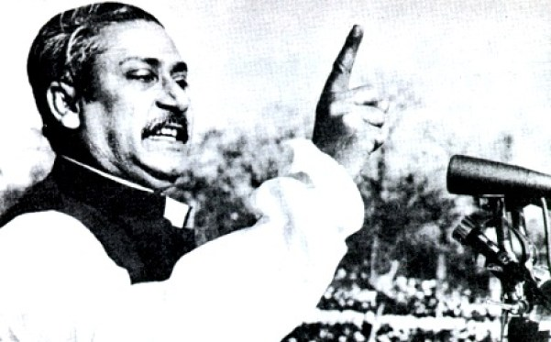
সাথে থাকার জন্য অসংখ্য ধন্যবাদ

